Slide 1
ОБОБЩЕНИЕ ПЕДАГОГИЧЕСКОГО ОПЫТА
Театрализованная деятельность
как средство развития речи
у детей дошкольного возраста.
Выполнила:
воспитатель МБДОУ «Детский сад №19»
Морозова Елизавета Борисовна
г. Нижний Новгород

Slide 2
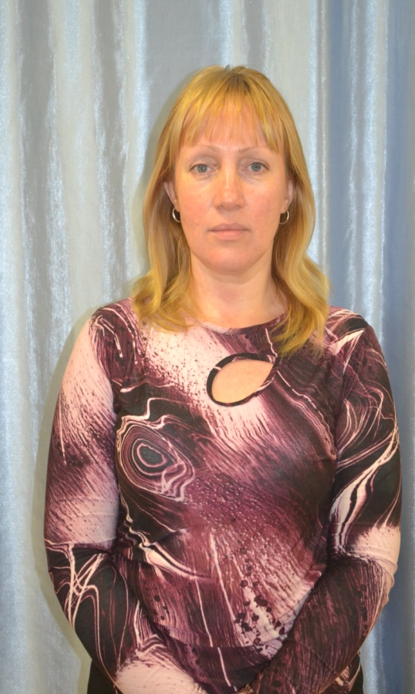
ВИЗИТНАЯ КАРТОЧКА
Морозова
Елизавета Борисовна
ДАТА РОЖДЕНИЯ – 11.02.1975 год
МЕСТО РАБОТЫ – МБДОУ «Детский сад №19»
ДОЛЖНОСТЬ – воспитатель
ОБРАЗОВАНИЕ – среднее-специальное
ПЕДАГОГИЧЕСКИЙ СТАЖ РАБОТЫ – 17 лет
СТАЖ В ДОЛЖНОСТИ – 7 лет
КАТЕГОРИЯ –1 квалификационная категория
Девиз:
«Не откладывай на завтра то, что можно сделать сегодня!»

Slide 3
Условия формирования личного вклада в развитие образования
Научно-исследовательские условия
Теоретическая основа: научные труды отечественных ученых (Л.С. Выготского, А.А. Леонтьева, С.Л. Рубинштейн и др.);
Методические условия
Организация ППРС;
Мониторинг развития связной речи
Организационно-педагогические
Самообразование по теме: «Театрализованная деятельность как средство развития речи у дошкольников»;
Детско-родительский проект «В гостях у сказки»;
Практическая основа: методические разработки А.М. Леушиной, А.П. Усовой, Е.А. Флериной, А.М. Бородич, В.В. Гербовой, О.С. Ушаковой, Л.Г. Шадриной и др.
Постановка цели, разработка содержания работы;
Поиск наиболее эффективных методов работы с детьми;
Эстафета педагогического мастерства «Изготовление дидактической игры своими руками по развитию связной речи».

Slide 4
Актуальность личного вклада в развитие образования
Низкий уровень восприятия окружающего мира
Недостаточно накоплен опыт ребенка
Не развиты коммуникативные навыки
Не сформированы речевые навыки
Неудовлетворенная потребность
в общении

Slide 5
Теоретическое обоснование личного вклада в развитие образования
ФГОС ДО
Ведущий приоритет – коммуникативная направленность.
Дошкольный возраст благоприятен для овладения коммуникативными навыками.
Воспитатель
Как организовать образовательный процесс?
Совершенство традиционных подходов + внедрение новых технологических подходов.
Средства
Диалог (Е. О. Смирнова, Т. А. Репина, Е. А. Белова), создание сюжетных ситуаций (З. Я. Футерман, В. Ф. Толстова, И. О. Рыжкова), организация самостоятельной деятельности, игровые ситуации (C. Новоселова, Н. Е. Короткова) и др.
Проект
«В гостях у сказки».

Slide 6
Цель и задачи педагогической деятельности
Подтвердить целесообразность организации театрализованной деятельности с детьми дошкольного возраста.
Внедрить театрализованную деятельность
в педагогический процесс с целью развития речи у детей дошкольного возраста.
Цель:
Развивать все компоненты, функции и формы речевой деятельности.
Побуждать детей к активному общению.
Развивать творческие способности и творческую самостоятельность дошкольника.
Привлекать родителей к оформлению ППРС.

Slide 7
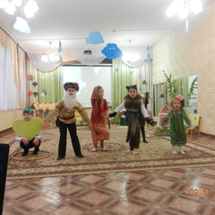
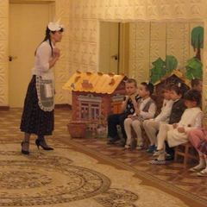
Ведущая педагогическая идея
Определение эффективности использования театрализованной деятельности на развитие речи детей дошкольного возраста.

Slide 8
Деятельностный аспект личного вклада в развитие образования
Паспорт проекта:
Участники проекта: дети, родители, воспитатели.
Тип проекта: творческо-игровой
Вид проекта: долгосрочный
Проблема проекта: Возможно ли в процессе организации театрализованной деятельности добиться высоких результатов развития речи у детей?
Сроки реализации проекта:
1 этап- сентябрь
2 этап –октябрь-апрель
3 этап- май

Slide 9
Этапы проведения проекта:
Подготовительный этап: определение уровня сформированности речи у детей.
Основной этап: совместная деятельность участников проекта, свободная самостоятельная деятельность воспитанников, организация ППРС.
Заключительный этап: итоговый мониторинг развития речи у детей, презентация проекта.

Slide 10
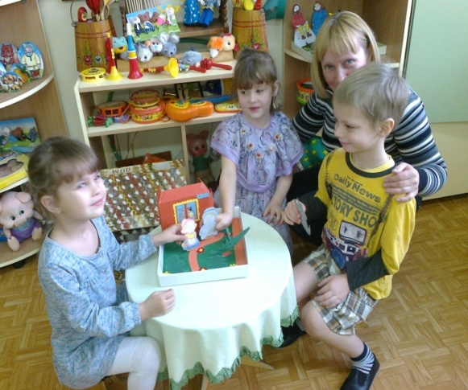
Методы работы с детьми:
Словесный метод
Метод моделирова
ния ситуаций
Проблемный метод
Практичес
кий
метод
Наглядный метод
Игровой
метод
Метод
творческой
беседы

Slide 11
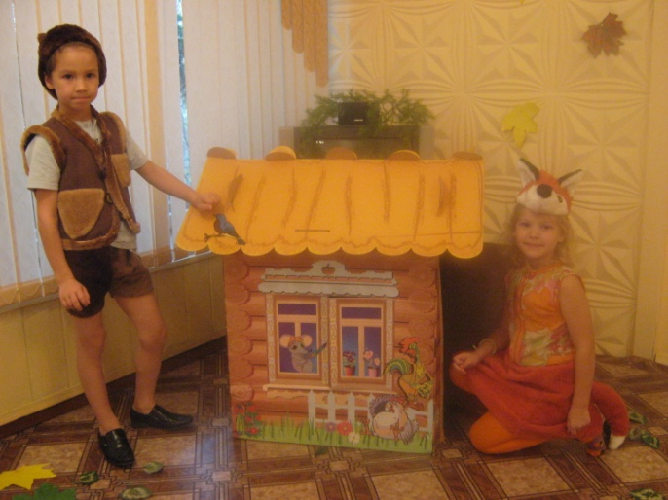
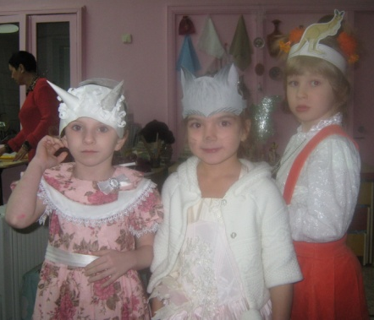
Приемы активизации участия детей:
Выбор детьми роли
по желанию.
Назначение на главные роли наиболее робких, застенчивых детей.
Распределение ролей по карточкам.

Slide 12
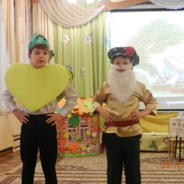
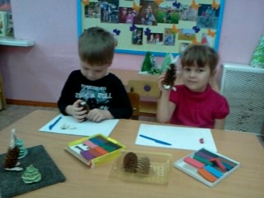
Система работы основного этапа проекта
Эмоциональное
погружение
в произведение
Отражение
прочитанного
в видах деятельности
Собственно
драматизация
произведения

Slide 13
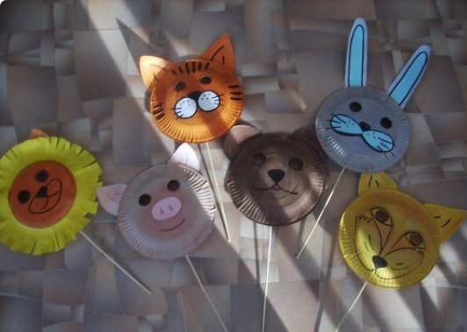
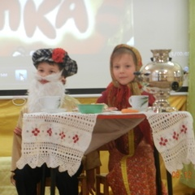
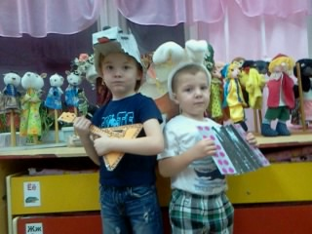
Условия реализации:
Определение места
для игры
Оснащение
театрализованных игр
Оснащение опыта детей
в театрализованной
деятельности
Взаимосвязь с другими
видами деятельности

Slide 14
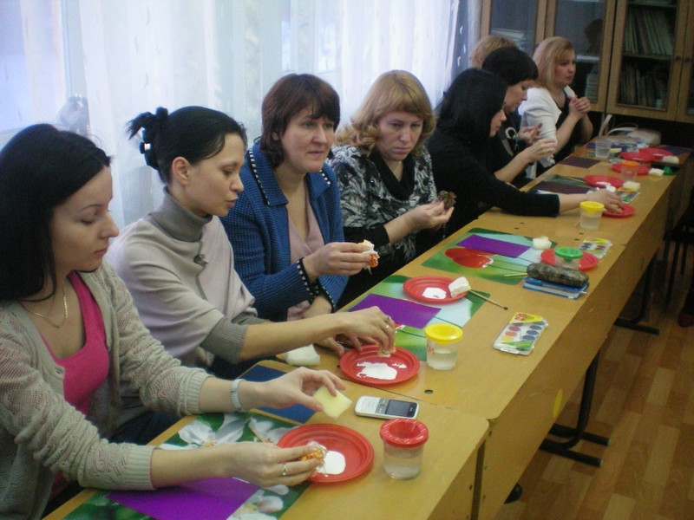
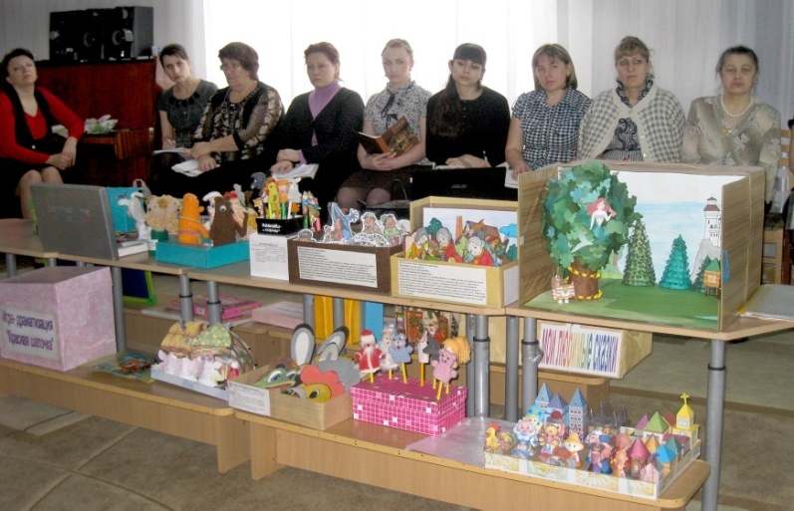
Формы работы с родителями.
Консультации
Мастер-классы
Информация о репертуарах детских театров города.
Мастерская по изготовлению театральных костюмов
и реквизитов

Slide 15
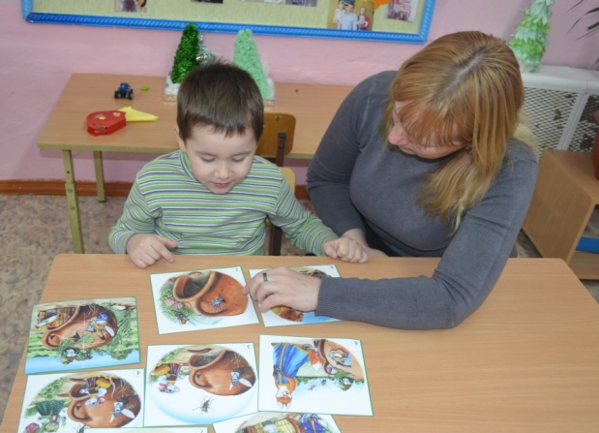
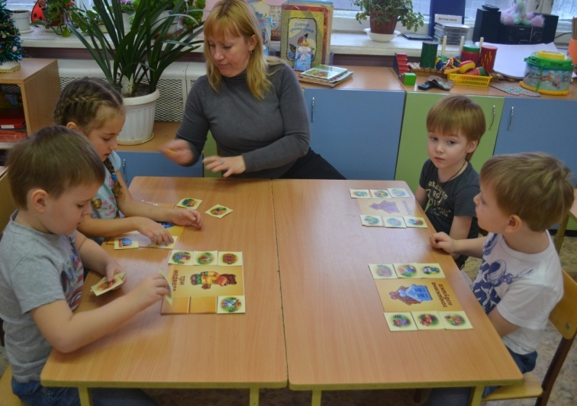
Диапазон личного вклада в развитие образования и степень его новизны.
Диапазон: Опыт развития речи через организацию театрализованной деятельности рассчитан на детей среднего дошкольного возраста и хорошо интегрируется со всеми образовательными областями. Его можно использовать как с группой детей, так и при проведении индивидуальной работы.

Slide 16
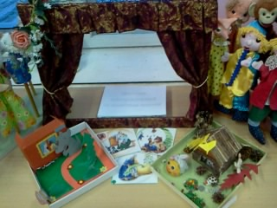
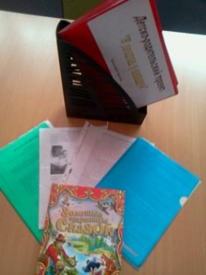
Новизна:
Разработка проекта «В гостях у сказки».
Создание в группе театрализованного уголка с элементами моделирования, где дети могут организовать игру с поделками, сделанными своими руками.
Оформление картотеки кейс – иллюстраций по известным сказкам.
Разработка и оформление информационной папки для родителей с консультациями.

Slide 17
Результативность профессиональной педагогической деятельности и достигнутые эффекты

Slide 18
Транслируемость практических достижений
профессиональной деятельности
Для воспитателей ДОУ проведен семинар-практикум «Как работать с кейсами-иллюстрациями по ознакомлению детей с известными сказками».
Защита проекта «В гостях у сказки на педсовете.
Разработка и оформление информационной папки для родителей с консультациями.
Организация и проведение открытых спектаклей для педагогов и родителей в ДОУ.

Slide 19
Литература.
Л.В.Артемова «Театрализованные игры дошкольников». Москва – Просвещение, 1991г.
М.Д.Маханева «Театрализованные занятия в детском саду» Москва ТЦ-Сфера, 2001г.
Л.Ф.Филипова, Ю.В.Филипова, И.Н.Кольцова, А.М. Фирсова «Сказка, как источник творчества детей». «Владос», 2011 г.
И.Ф.Сорокина «Играем в кукольный театр» Программа «Театр, творчество, дети». Москва –Просвещение, 2002 г.
А.П.Арушанова «Речь и речевое общение детей» Москва - Мозаика – синтез, 1993 г.
Е.Смирнова «Развитие речи ребенка – важнейшая задача воспитания» В.Новгород 2006 г..

Slide 20
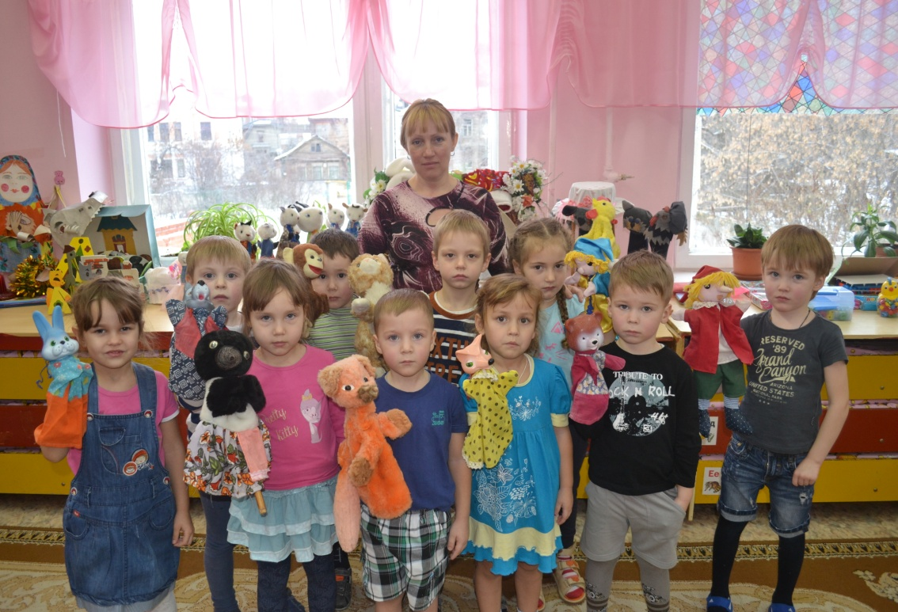
Спасибо за внимание!

